Slide 1


Educação como fator de redução de Acidentes no Trânsito:
Ênfase em pedestres, motociclistas e ciclistas

Slide 2
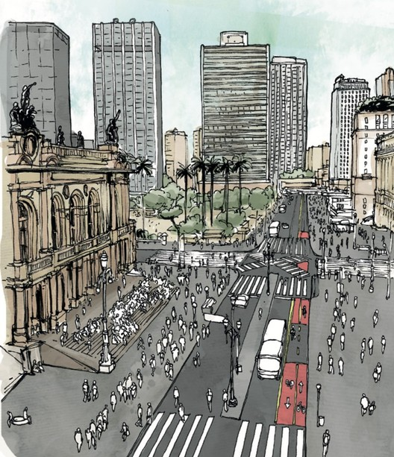

Quantas mortes são aceitáveis no trânsito?
Nenhuma morte prematura é aceitável, a vida humana é a principal prioridade.

Slide 3
Visão Zero
Visão Zero : adotada na Suécia em 1997, Visão Zero é uma forma de compreender e desenvolver um Sistema Seguro de Mobilidade. O sistema é baseado na premissa que nenhuma morte prematura é aceitável, entendendo que a vida humana é a principal prioridade.

Slide 4
Sistemas seguros
Pressupostos:
Pessoas cometem erros.
O corpo humano tem capacidade limitada de resistência a colisões.
A responsabilidade pelos acidentes deve ser compartilhada.
Os componentes do sistema viários devem ser corrigidos através de planejamento viário.
Educar para comportamentos éticos, seguros e sustentáveis.

Slide 5
Plano de Segurança Viária do município de São Paulo
Decreto Municipal nº 58.717/2019
Documento norteador das políticas públicas de segurança viária do município.
O capítulo 2 : Diagnóstico - traz seis eixos de atuação:
Gestão da Segurança Viária
Mobilidade Urbana, desenho de ruas e engenharia
Regulamentação e Fiscalização
Gestão das Velocidades
Atendimento e cuidado pós acidentes
Comunicação, Educação e Capacitação

Slide 6
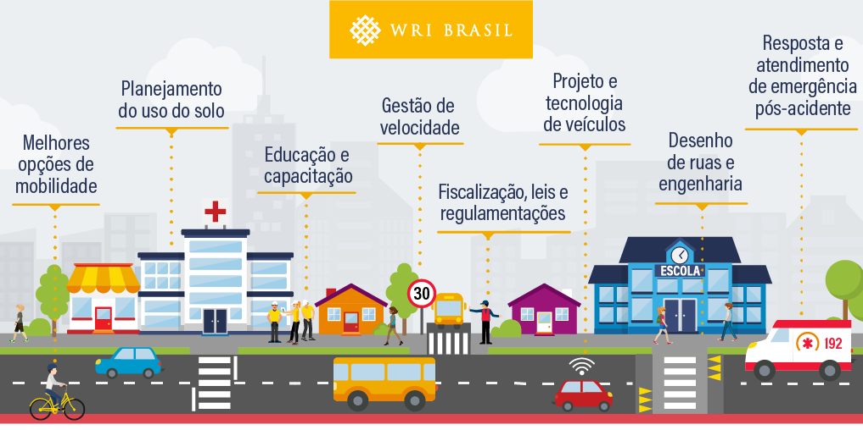
Sistemas seguros

Slide 7
Educação como fator de redução de acidentes
Importância da educação para a mobilidade segura desde a educação infantil
Conhecimento da realidade
Levantamento dos riscos
Comportamentos adequados – ética e respeito
Participação coletiva na busca de soluções
Objetivo:
Formar cidadãos responsáveis, autônomos, comprometidos com a preservação da vida.

Slide 8
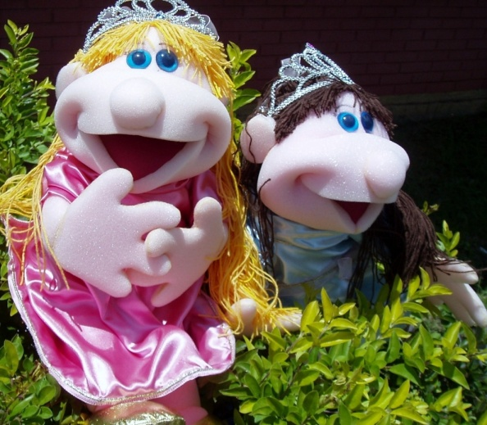
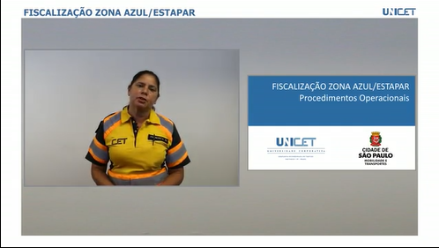
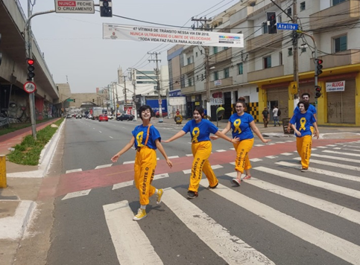
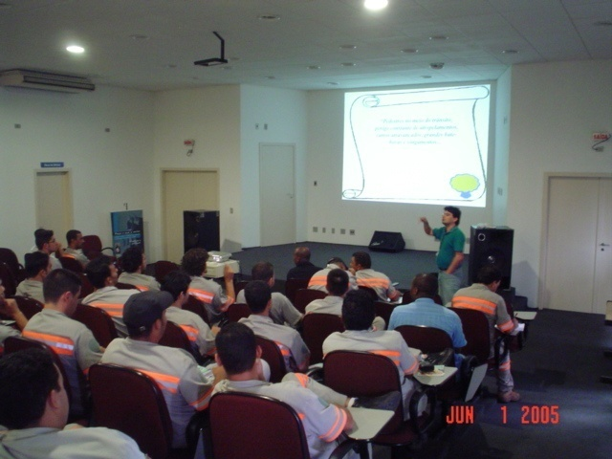
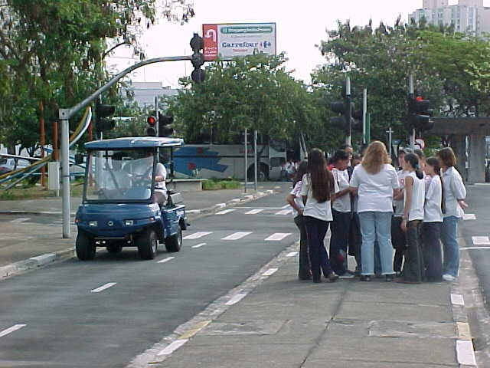
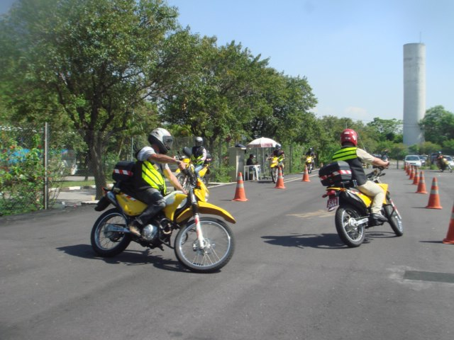





PROGRAMA DE TREINAMENTO
- UniCET
CENTRO DE TREINAMENTO DE EDUCAÇÃO DE TRÂNSITO - CETET
TEATRO DE FANTOCHE
MÍMICA
PALESTRAS
ESPAÇO VIVENCIAL
DE TRÂNSITO
FUND. I e II
MOTOFRETE
ENSINO A DISTÂNCIA - EAD

Slide 9
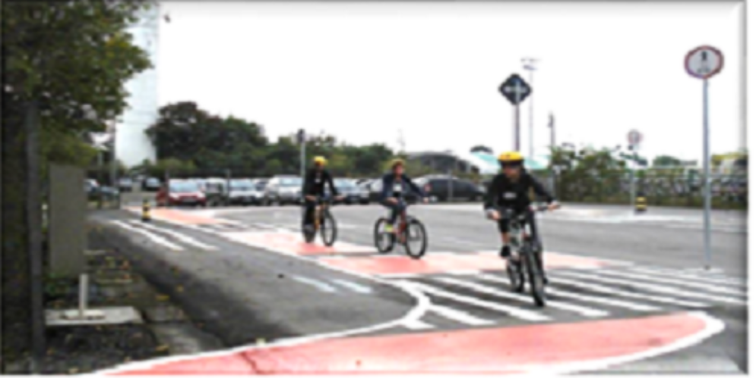
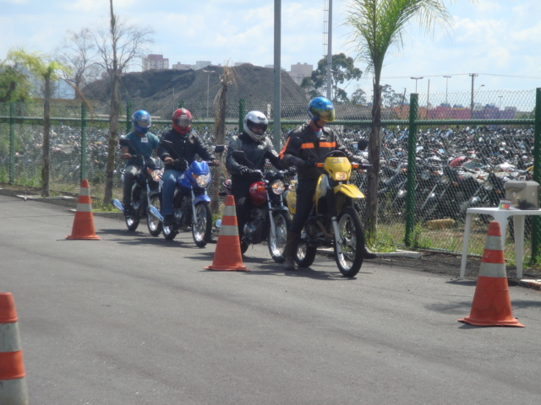
Pedalar com Segurança
Formação de Motofretista
Pilotagem Segura

Slide 10
CONTATO: SOLANGE MARCHESI
Email: solangem@cetsp.com.br
Tel: 3871-8739
Site: www.cetsp.com.br
http://educacao.cetsp.com.br
Portal Interativo Educacional

Slide 11


OPERAÇÃO ESCOLA
TRAVESSIA DE ESCOLARES

Slide 12
Operação Escola e Travessia de Escolares
Operação Escola e Travessia de Escolares é uma das áreas do Departamento
de Educação a Distância – DED
Objetivo: organizar e orientar o trânsito local, com foco nas escolas públicas e particulares
  Escolas Públicas
  Escolas Particulares
  Instituições
  Eventos
  Campanhas e etc.

Slide 13
Qualquer munícipe pode solicitar:
Formalizar pedido através:
  Site CET, www.cetsp.com.br
  Departamento de Atendimento ao Munícipe,
  email: dam@cetsp.com.br
  Telefone da Prefeitura: 156
Dados completos da instituição e as necessidades
Recebido o ofício:
Contato da CET Educação
Reunião e vistoria no horário de maior demanda

Slide 14
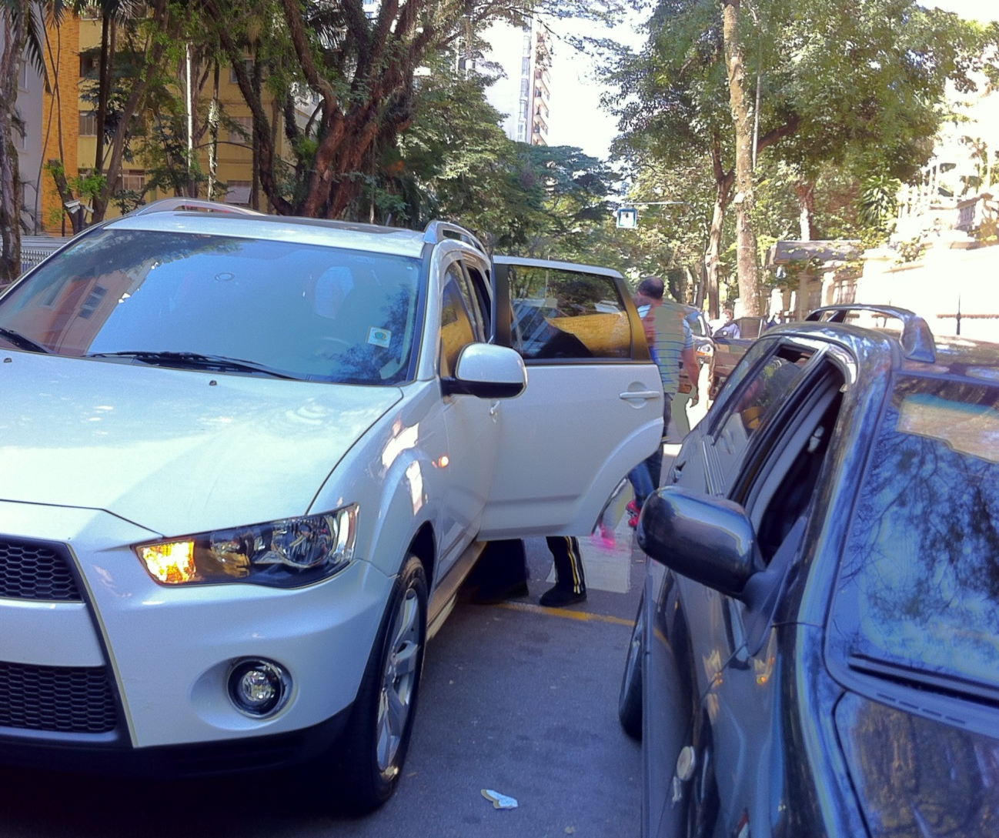
Passo a Passo
1º Passo
Observar e entender a necessidade de nova sinalização ou não
Observar a movimentação da via e características do entorno
Observar comportamento dos usuários do local

Slide 15
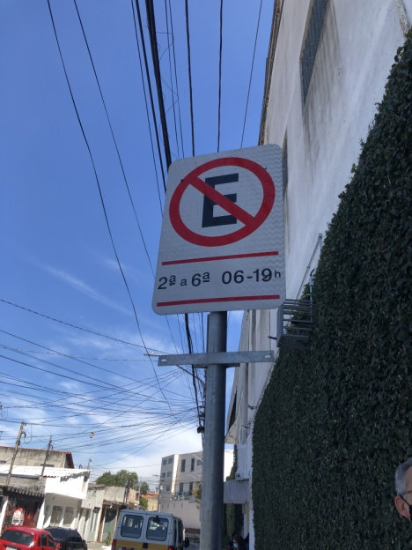
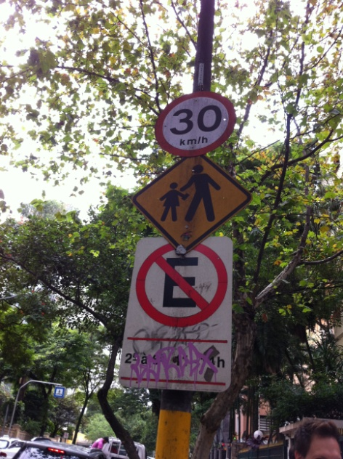
Passo a Passo
2º Passo
Analisar a sinalização existente
Agendar nova vistoria com o departamento de engenharia da CET, caso necessite de mudança ou nova sinalização
Elaboração de projeto novo ou de manutenção da sinalização

Slide 16
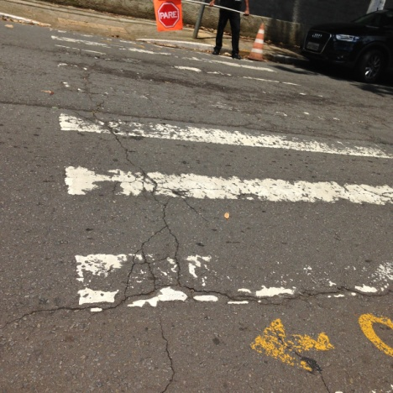

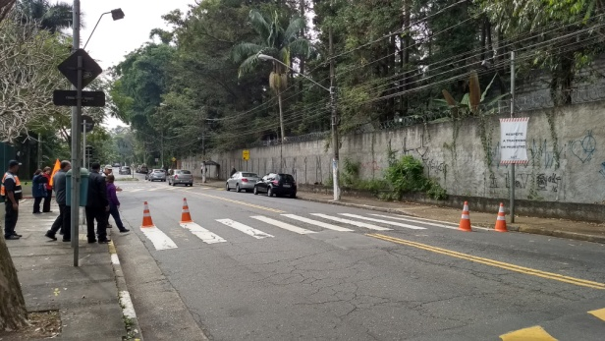
ANTES
DEPOIS

Slide 17
Passo a Passo
3º Passo
Se a sinalização estiver de acordo com a necessidade do local, buscar colaboradores para execução do trabalho de educação

Slide 18
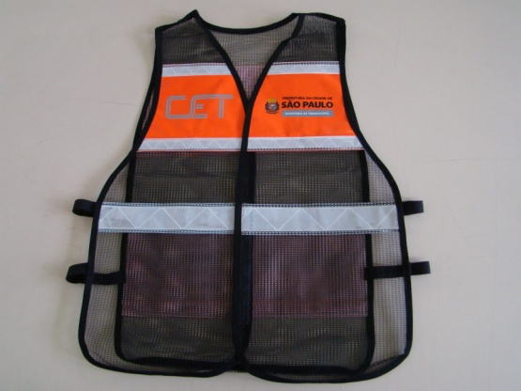

Passo a Passo
4º Passo
Treinamento para os colaboradores
  Bandeira: usada na orientação de travessia, provendo maior segurança aos pedestres
  Canalização: sinalização removível para organizar e direcionar o embarque e desembarque mais seguro
Material fornecido pela CET-DED:
  Colete, de uso obrigatório
  Bandeira

Slide 19

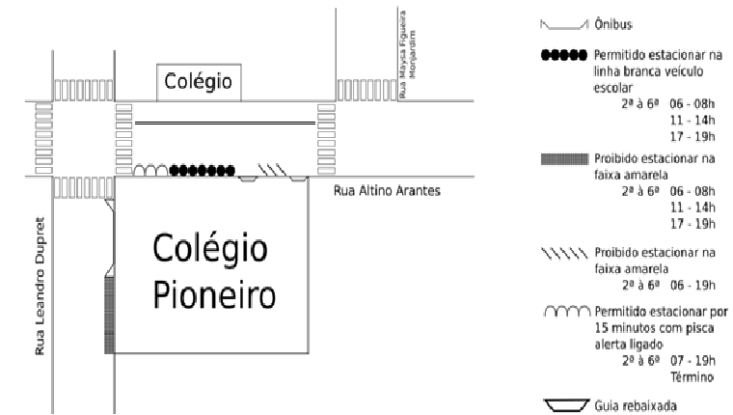
Passo a Passo
5º Passo
Elaborar Croqui e escrever uma carta à comunidade envolvida no Projeto, com as características do local, orientando sobre as novas medidas educativas e sinalização existente

Slide 20
Passo a Passo
6º Passo
Acompanhar com o departamento de fiscalização da CET a implantação do Projeto, orientando a comunidade e auxiliando os colaboradores na execução do mesmo.

Slide 21
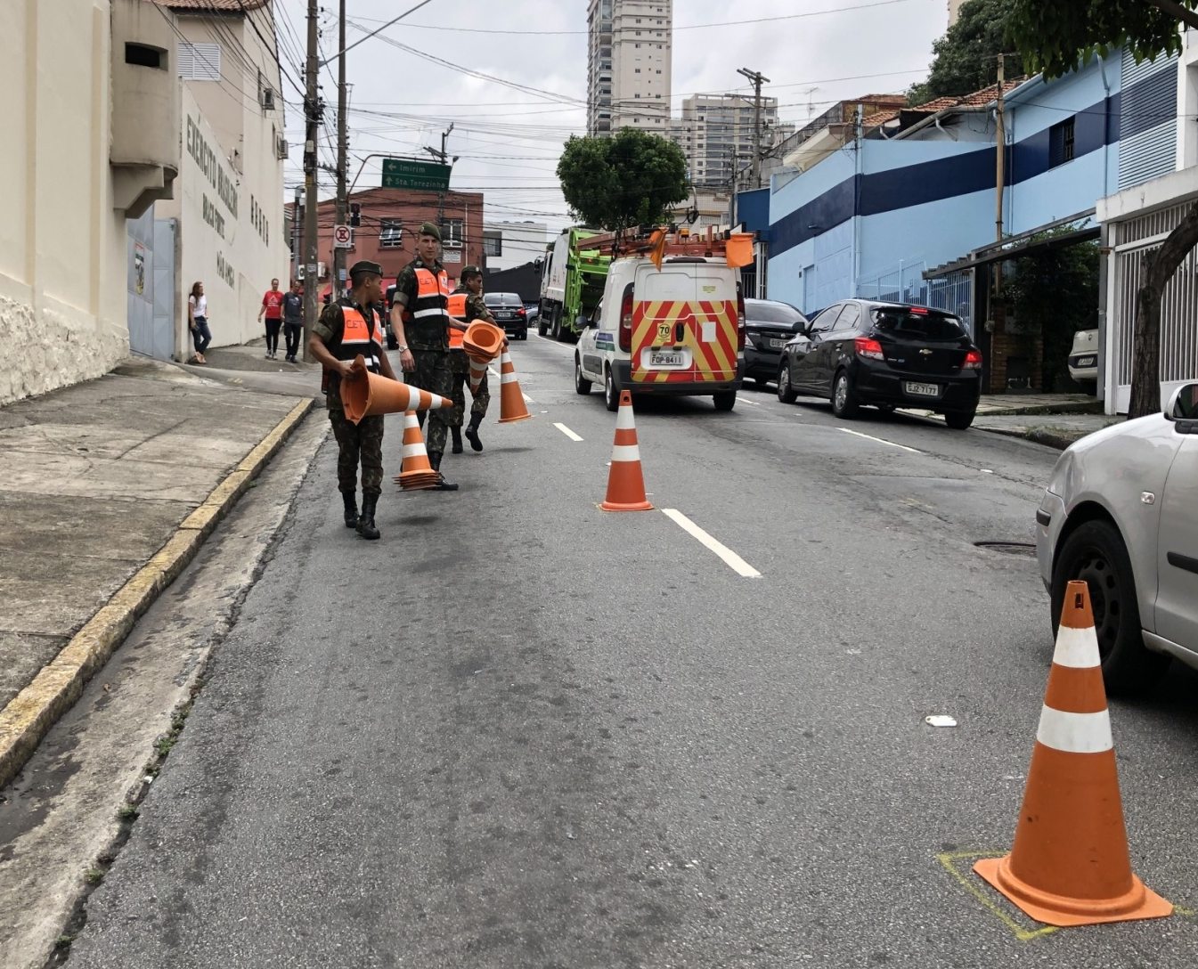
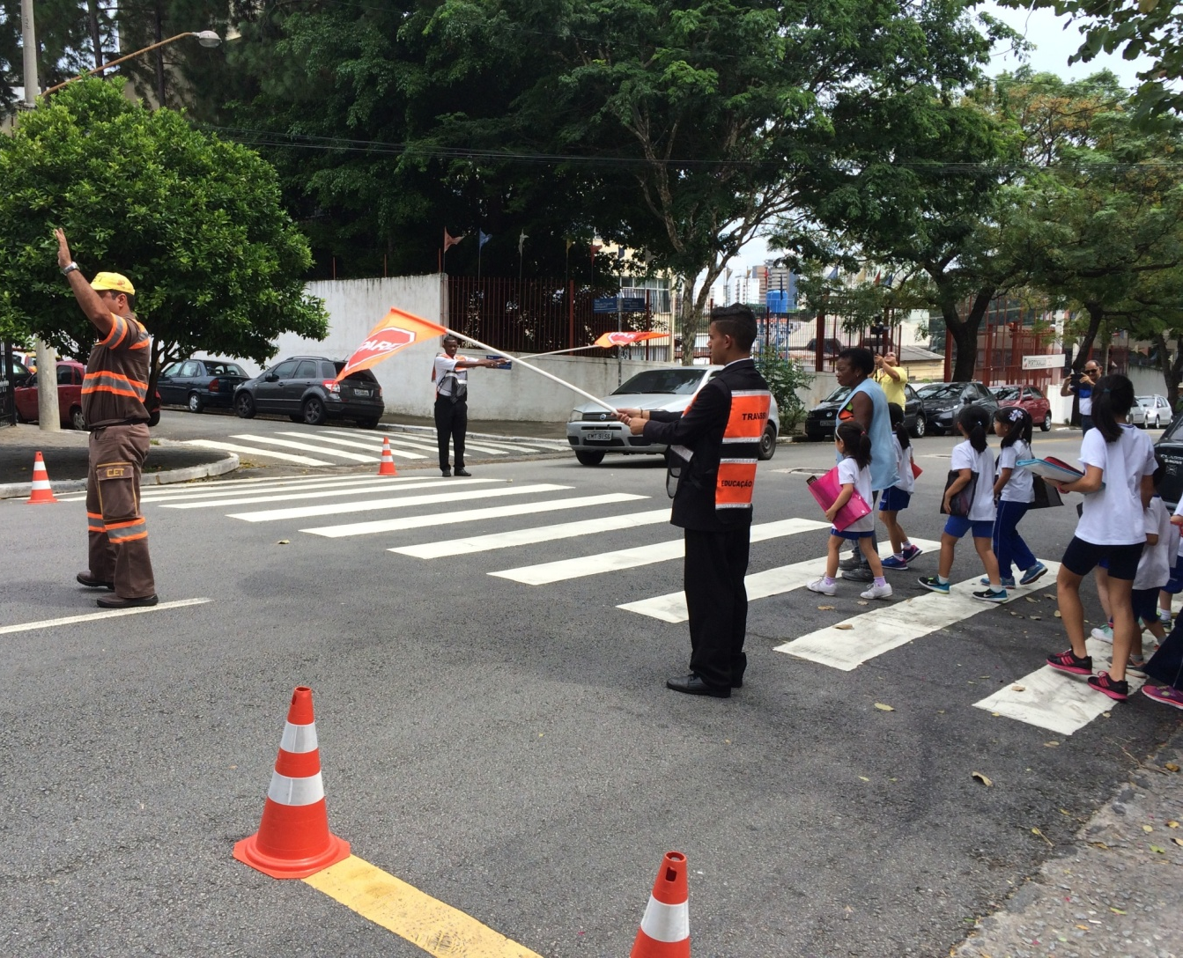

Slide 22
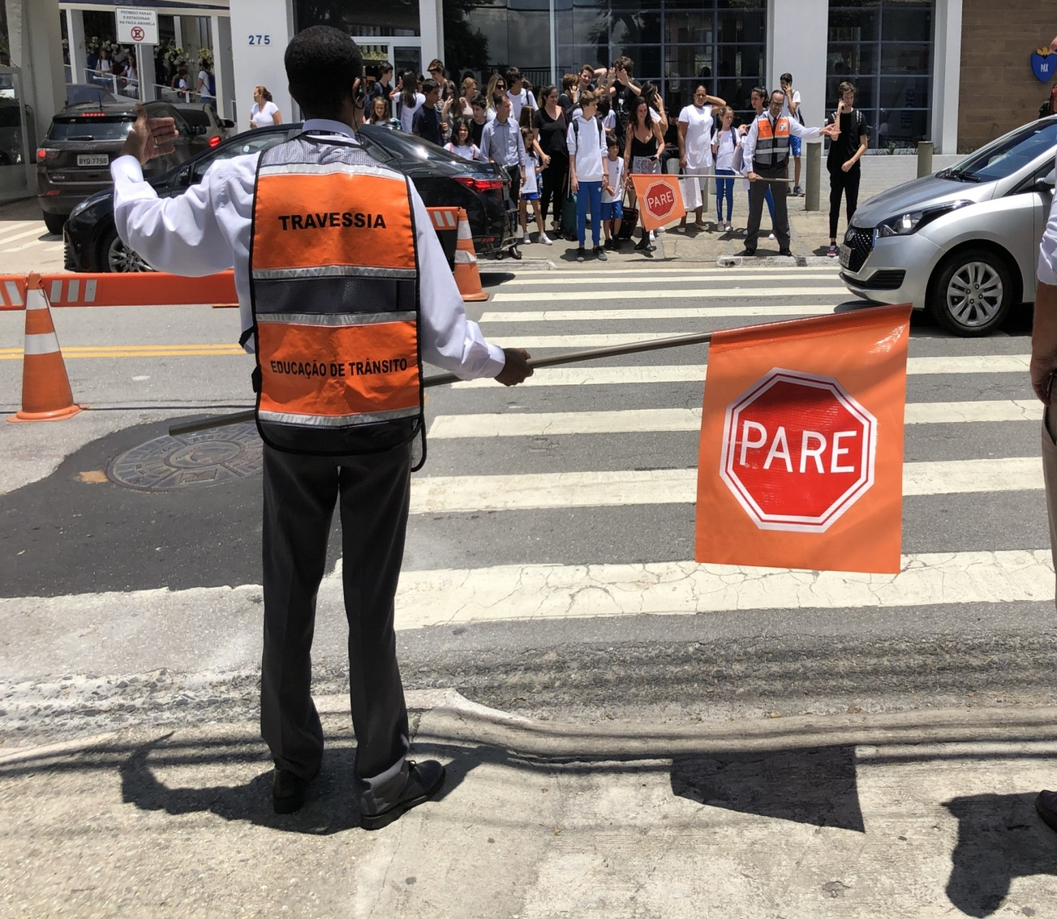
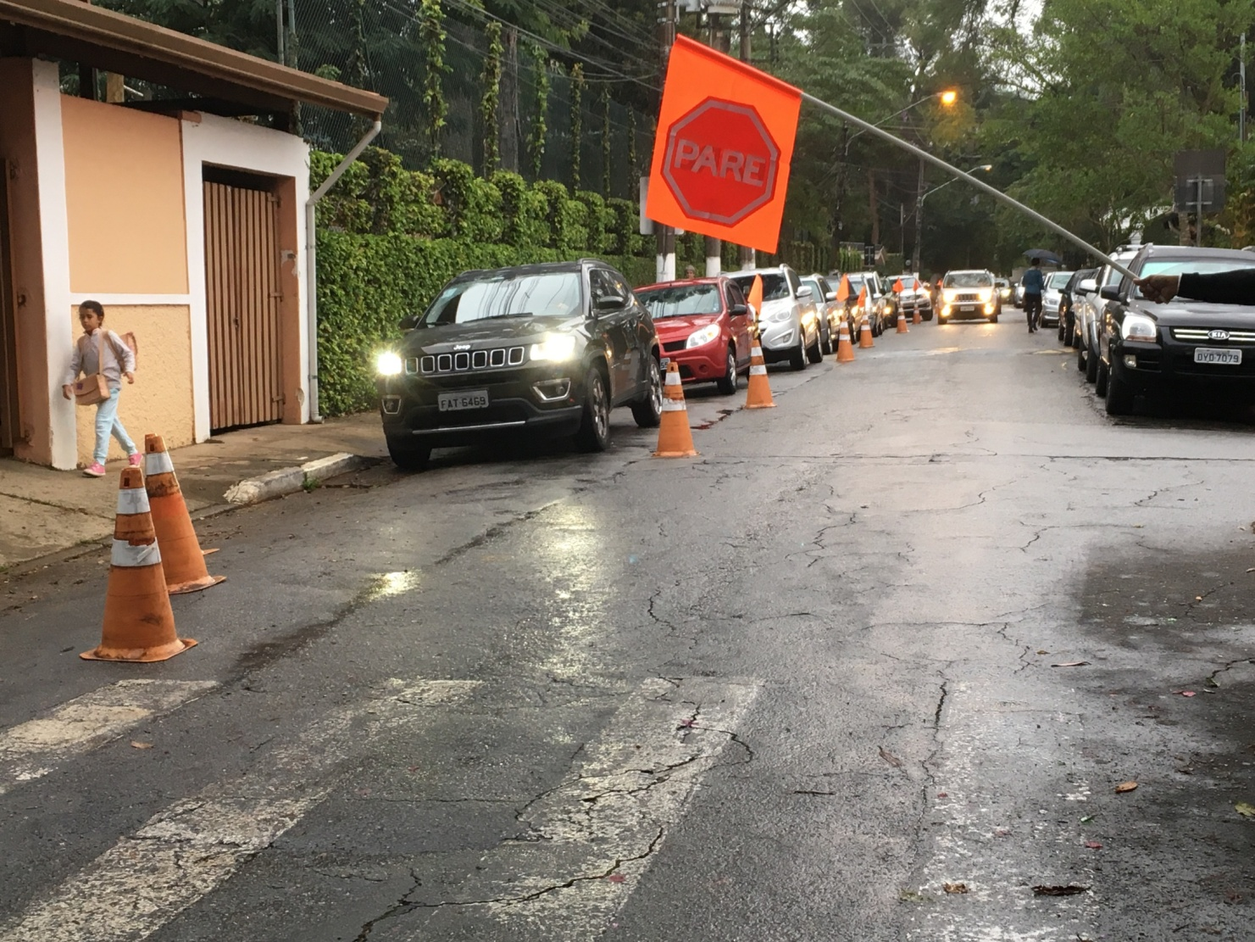

Slide 23
Passo a Passo
7º Passo
Realizar vistorias esporádicas para fiscalizar e orientar os colaboradores e observar se as orientações transmitidas no treinamento estão sendo executadas.
Se necessário oferecer curso de reciclagem e troca de material

Slide 24
Operação Escola e Travessia de Escolares
O processo educativo do cidadão para a mobilidade tem início na infância e se estende por toda a vida.
Este projeto atinge grande parte da comunidade, que uma vez conscientizada, torna-se multiplicadora estimulando atitudes mais seguras e solidárias, que resultam em uma cidade mais humana com uma mobilidade segura, representada por pessoas voltadas à preservação da vida.

Slide 25
Site CET: www.cetsp.com.br
Departamento de Atendimento ao Munícipe
E-mail: dam@cetsp.com.br
Telefone da Prefeitura: 156
Contato DED: Andrea, Cassia e Sônia
Tel: 3871-8674/8643
e-mail: soniar@cetsp.com.br
cassia@cetsp.com.br
andreab@cetsp.com.br

